Slide 1
Итоги курса 2D
Ciobanu Stanislav

Slide 2
Создание анимации в Figma
Создание прелоадера, вдохновлённого вращением планет вокруг солнца
Анимация состоит из 8 кадров
Последний кадр переходит в первый, таким образом анимация зацикливается

Slide 3
Дизайн сайта
Создание дизайна сайта с анимацией
Реализация эффекта параллакса путём разделения элементов на слои

Slide 4


Создание логотипа
Создание минималистичного логотипа для IT компании
Создание цифр 0 и 1 при помощи векторной графики

Slide 5
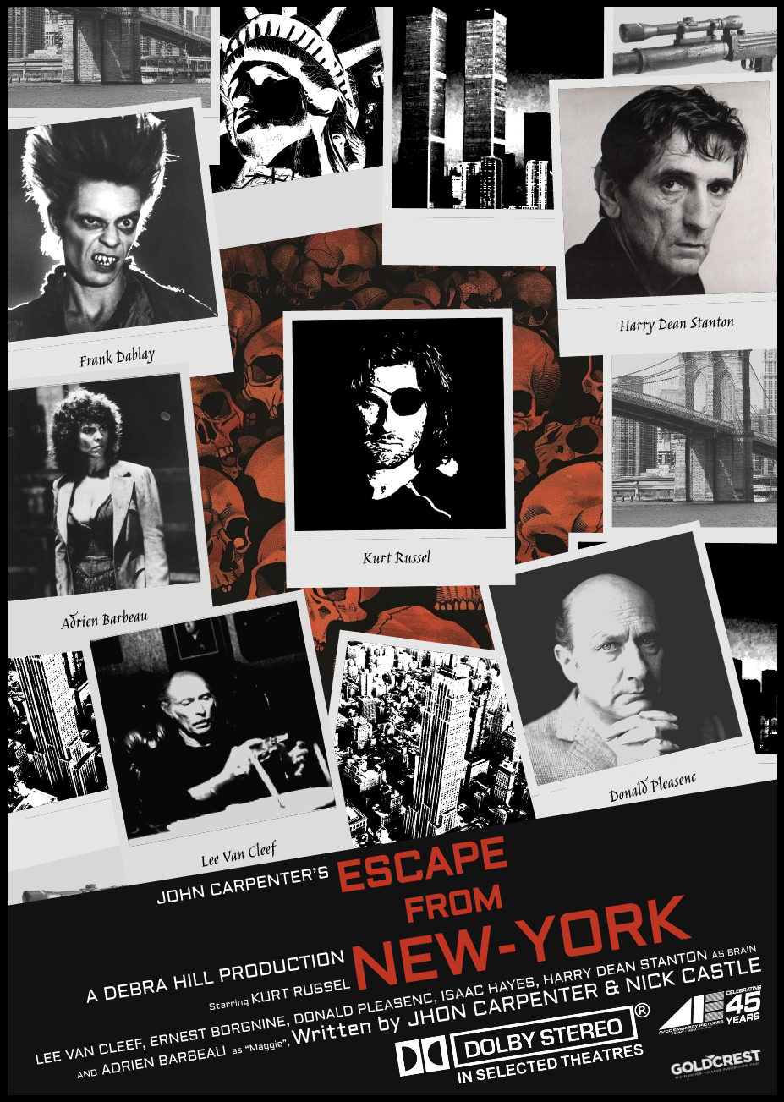
Постер к фильму “Побег из Нью-Йорка”
Дизайн вдохновлённый техникой 80-х
Использование плагинов для цветокоррекции
Ради создания чёрно-белых фотографий

Slide 6
Создание рекламной сцены
Создание рекламы для сайта агрегатора кино оценок
Использование разных переходов между кадрами

Slide 7
Создание Pixel-art анимации
Анимация вдохновлена классическими видеоиграми
Выполнена в Photoshop

